Slide 1
進度報告

Slide 2
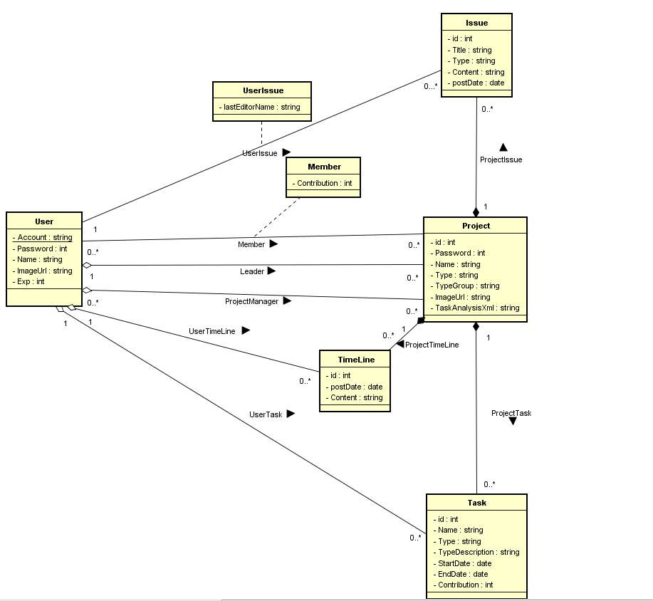
ER
日後若需要再進行修改，之後會把它轉成資料庫

Slide 3
工作結構圖
鑽研DTD跟XML中，近期會把它生出來

